Slide 1
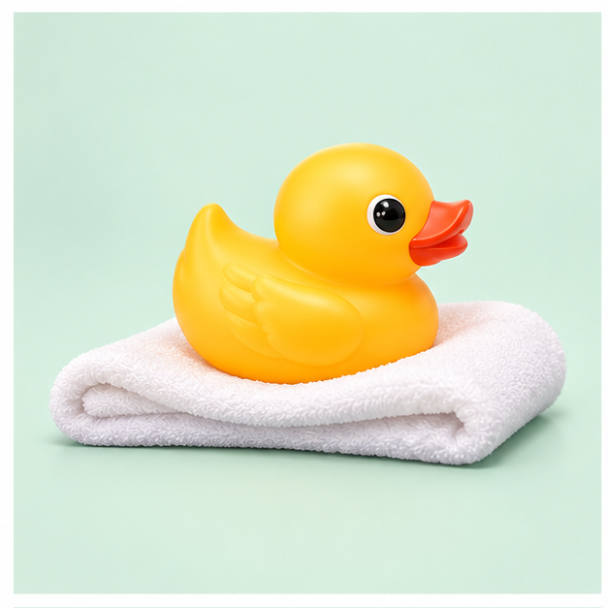
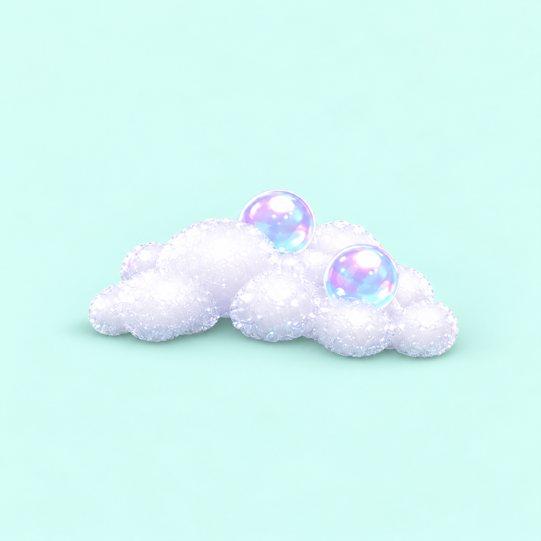
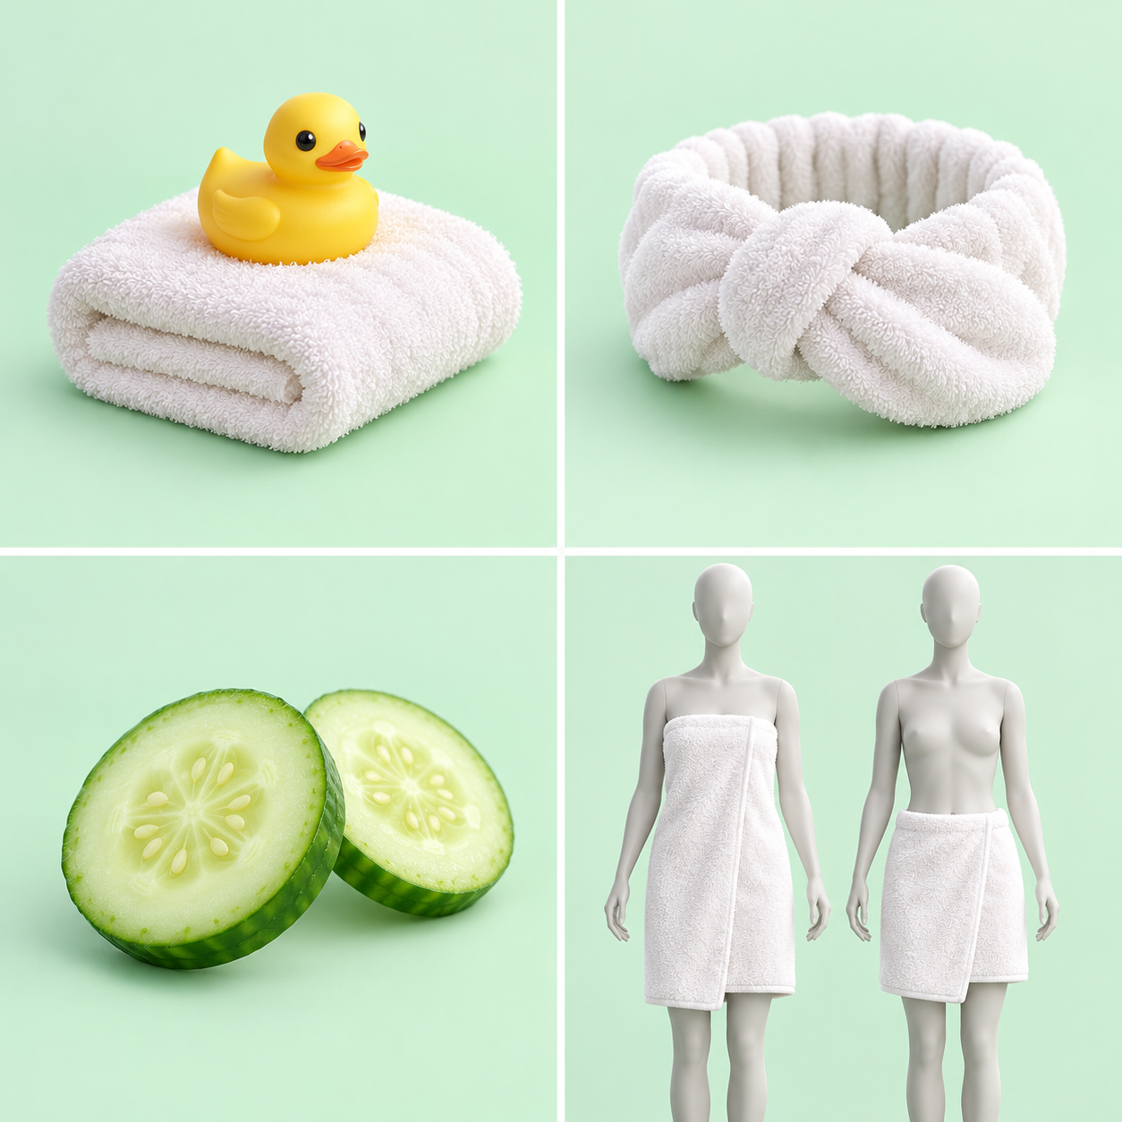
VIRTUAL MARKET / PRODUCTION BRIEF
3Dお風呂セット
アース製薬 企業ブース｜特典配布モデル 制作発注資料
お風呂の楽しさを、
アバターで持ち帰る。
制作するものは、
頭部小物3点と着用バスタオル。
制作対象 4点
女性4種・男性3種
バスタブは対象外
参考イメージ（AI生成）
アース製薬 企業ブース｜3Dお風呂セット 制作発注資料｜制作内容 v0.8
01

Slide 2
01 / ITEMS
制作するもの｜4アイテム
白を基調に、お風呂らしい清潔感とかわいらしさを揃えます。
01
02
03
04
アヒルの乗ったタオル
もこもこ泡
キュウリの目パック
バスタオルモデル
頭の上に載せる小物
頭の上にちょこんと載る泡
左右の目に載せる小物
身体に巻く着用品
バスタブは別途制作するため、今回の依頼には含みません。
参考イメージ（AI生成）
アース製薬 企業ブース｜3Dお風呂セット 制作発注資料｜制作内容 v0.8
02

Slide 3
02 / HEAD ACCESSORIES
頭部小物｜薄いタオルと、もこもこの泡
薄いタオルと、頭の上にちょこんと載る小ぶりな泡を制作します。
薄い白いタオルの上に、
黄色いアヒルが乗ったデザイン。
頭の上にちょこんと載る、
小ぶりのもこもこ泡。
制作対象は泡とシャボン玉のみ。
アヒルの乗ったタオル
もこもこ泡
参考イメージ（AI生成）
参考イメージ（AI生成）
アース製薬 企業ブース｜3Dお風呂セット 制作発注資料｜制作内容 v0.8
03

Slide 4
03 / EYE PATCHES
キュウリの目パック
輪切りのキュウリを、左右の目に1枚ずつ載せる小物です。
制作する形
緑の皮と淡い果肉が分かる、
厚みのある輪切りキュウリ2枚。
表情追従は付けません。
参考イメージ（AI生成）
アース製薬 企業ブース｜3Dお風呂セット 制作発注資料｜制作内容 v0.8
04

Slide 5
04 / BATH TOWEL
バスタオル｜身体に巻く着用品
胸元を覆うタイプと、腰に巻くタイプの2種類を基本案とします。
A｜胸元を覆うタイプ
胸元から身体を覆う、白い巻きタオル。
B｜腰巻きタイプ
腰から下を覆う、白い巻きタオル。
女性4種・男性3種で着用できるように制作します。
参考イメージ（AI生成）
アース製薬 企業ブース｜3Dお風呂セット 制作発注資料｜制作内容 v0.8
05

Slide 6
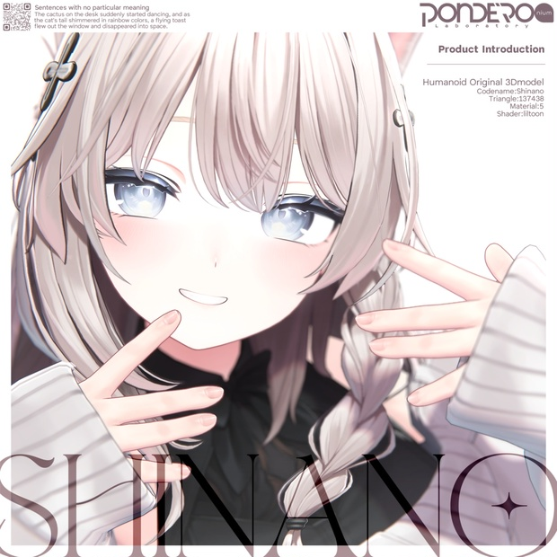

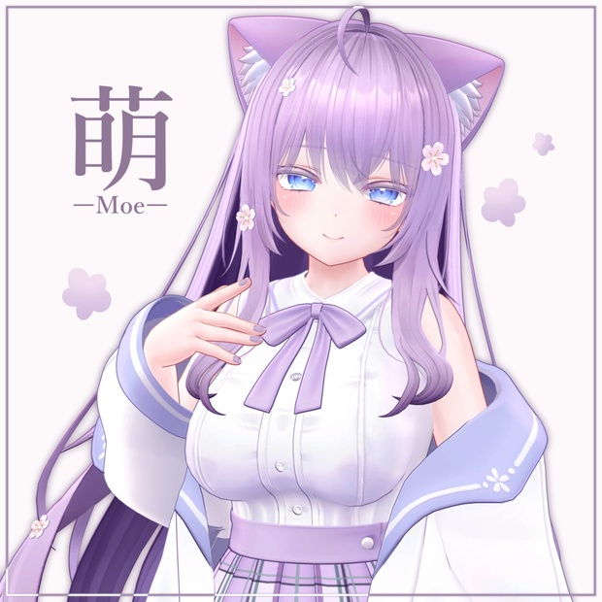
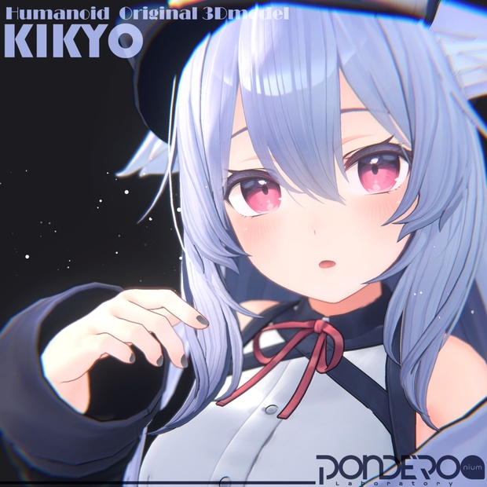
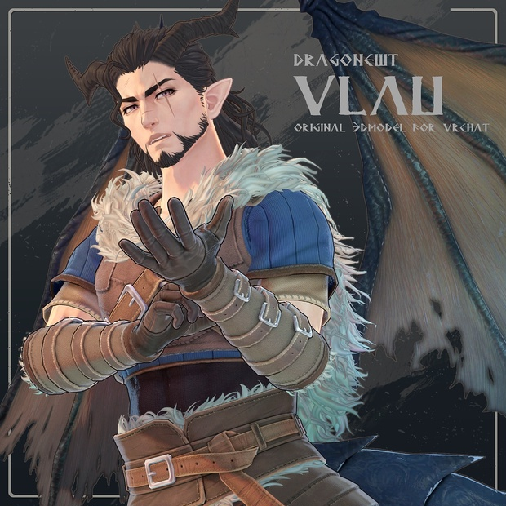
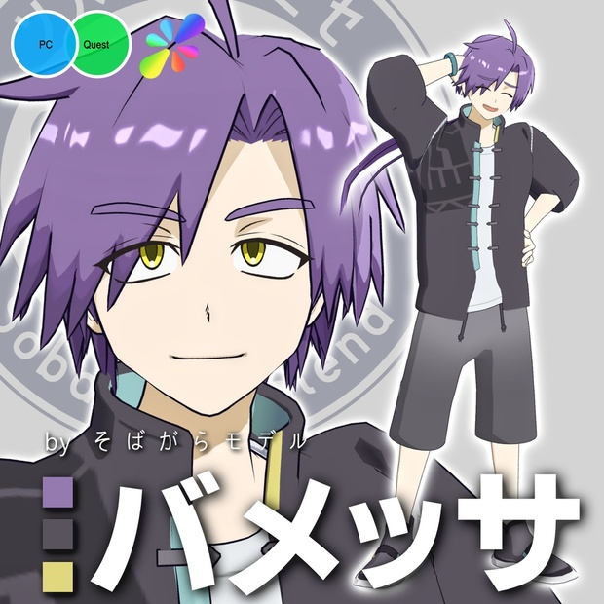
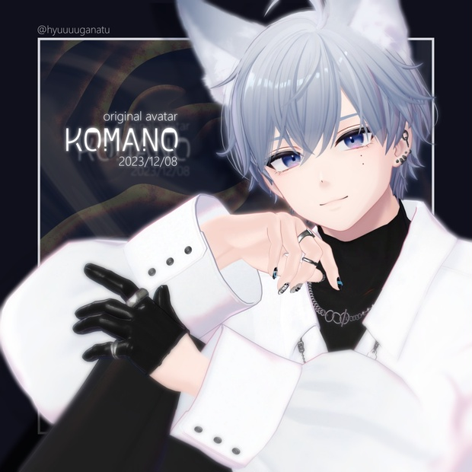
05 / AVATARS
バスタオルの対応アバター｜女性4種・男性3種
以下の7種で着用できるバスタオルを制作します。
女性 4種
しなの
マヌカ
萌
桔梗
男性 3種
ドラゴニュート・ヴラウ
バメッサ
狛乃
画像出典：各モデルのBOOTH販売ページ
アース製薬 企業ブース｜3Dお風呂セット 制作発注資料｜制作内容 v0.8
06

Slide 7
06 / DELIVERABLES
納品物｜2点
制作した4アイテムについて、以下を納品してください。
01
02
完成モデルデータ
Unity用データ
FBX等のモデルデータ
テクスチャ
FBX・テクスチャ
Prefab・マテリアル
Unity用データには、FBX・テクスチャも同梱してください。
アース製薬 企業ブース｜3Dお風呂セット 制作発注資料｜制作内容 v0.8
07

Slide 8
07 / NEXT STEPS
制作の進め方
イメージを確認してから制作し、完成後に納品いただきます。
01
イメージ確認
作るものの見た目を確認
02
モデル制作
4アイテムと対応版を制作
03
完成確認・納品
完成したモデルを確認して受領
参考イメージ（AI生成）
アース製薬 企業ブース｜3Dお風呂セット 制作発注資料｜制作内容 v0.8
08

